Slide 1
에니어그램
9가지 인간의 성질

Slide 2
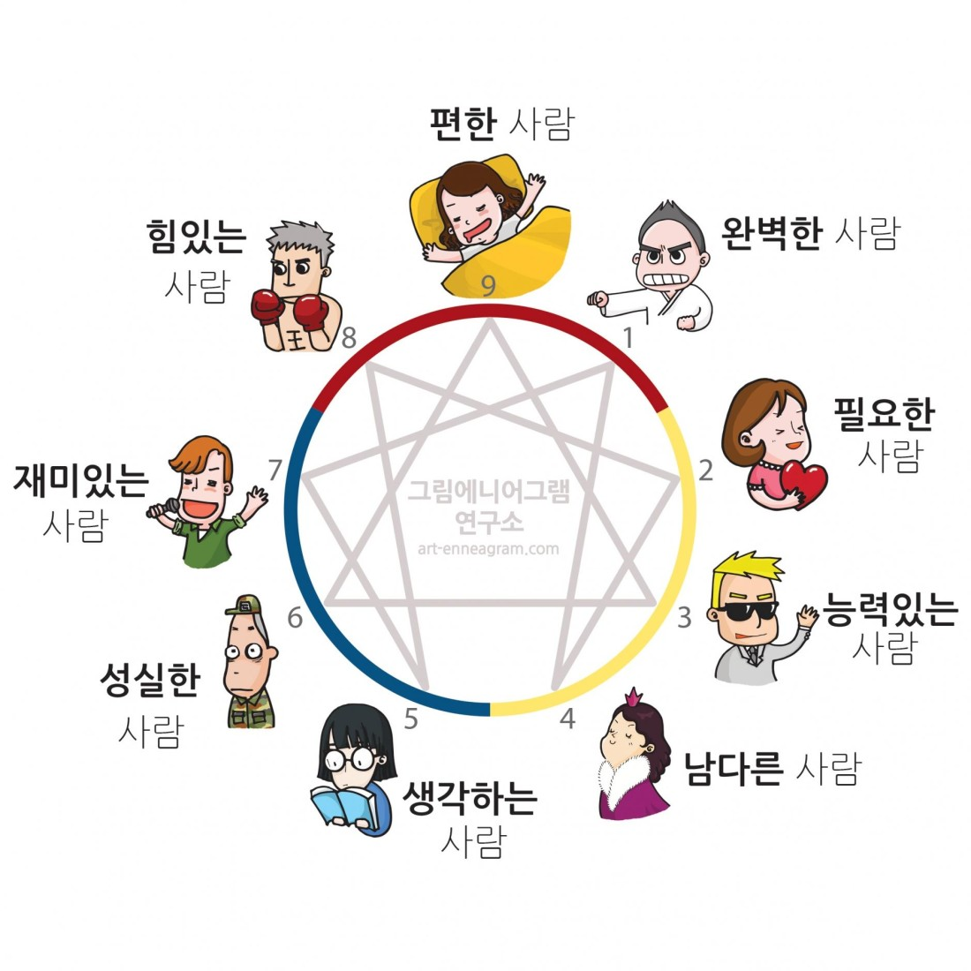

Slide 3
버스를 타고 가는데 누군가 뒤에서 수군거리는 소리가 들린다. 뒤를 돌아보니 두 명의 여자와 눈이 마주치게 되고, 자기네들끼리 수군거린다. 이 때 여러분은 이 순간 무슨 생각을 할까요?
 | 대응행동
 | 불안하다. 뭔가 실수했나 하고 이 생각 저 생각 한다.
 | 대뜸 물어볼 것 같다. 아니면 빤히 쳐다볼 것 같다.
 | 왜 기분 나쁘게 웃는 거야. 짜증난다.
 | 하여튼.. 나한테 관심 있나 보군. 그리고 자세 잡아준다.
 | 관심도 없고 귀찮을 것 같다.
 | 웃으니까 기분 좋아 같이 웃어준다.
 | 이미지 관리한다. 굳건히 내 스타일대로
 | 저것들이 뭐 잘못 먹었나? 무섭게 째려본다.
 | 아무런 변화가 없다. 한참 후에 생각한다. 아는 사람인가?

Slide 4
버스를 타고 가는데 누군가 뒤에서 수군거리는 소리가 들린다. 뒤를 돌아보니 두 명의 여자와 눈이 마주치게 되고, 자기네들끼리 수군거린다. 이 때 각 유형들은 이 순간 무슨 생각을 할까?
유형 | 대응행동
1번 | 대뜸 물어볼 것 같다. 아니면 빤히 쳐다볼 것 같다.
2번 | 웃으니까 기분 좋아 같이 웃어준다.
3번 | 이미지 관리한다. 굳건히 내 스타일대로.
4번 | 하여튼.. 나한테 관심 있나 보군. 그리고 자세 잡아준다.
5번 | 관심도 없고 귀찮을 것 같다.
6번 | 불안하다. 뭔가 실수했나 하고 이 생각 저 생각 한다.
7번 | 왜 기분 나쁘게 웃는 거야. 짜증난다.
8번 | 저것들이 뭐 잘못 먹었나? 무섭게 째려본다.
9번 | 아무런 변화가 없다. 한참 후에 생각한다. 아는 사람인가?

Slide 5
